Slide 1

Shopping
BUY
專案名稱:
個人智慧服裝線上商務平台
指導老師:張庭禎老師
組長:翁嘉卿
組員:林冠志,賴尚志,郭玟君

Slide 2
個人智慧服裝線上商務平台大綱:
1.封面
2.專案大綱
3.專案介紹
4.Frontend 架構（Vue 結構）
5 Backend 架構（含 Controller、DAO、DTO、Model、Repository）
6.API 呼叫（含 Vue script 程式碼）
7.資料庫模型圖與說明
8.系統功能介紹
9.前端架構說明
10.後端價購說明
11.結論
12.組員分工
13.參考資料與圖片來源

Slide 3
專案介紹
本專案為一個整合型的智慧服裝電商平台，提供帳戶登入、商品瀏覽、平台折扣訊息輪播、購物車管理及訂單查詢、會員中心等完整功能。
透過此平台，可模擬線上購物流程，適用於小型電商商家自行上架與管理商品，打造專屬的線上銷售環境。

Slide 4
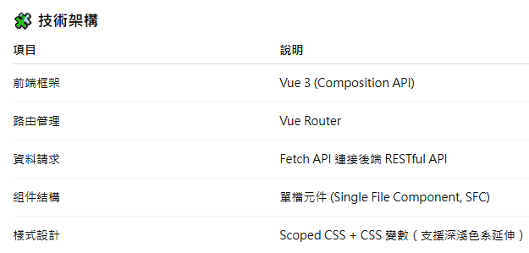
系統整體架構圖（Frontend）

Slide 5
Frontend邏輯架構
Vue App
├── Header 導覽列（分類 / 搜尋）
├── Banner 輪播區（自動播放 + 按鈕切換）
├── ProductList（fetch 後端商品 + 分頁控制）
├── ProductPage（顏色尺寸選擇 / 加入購物車）
├── CartPage（勾選 / 數量調整 / 優惠碼 / 結帳）
└── CheckoutPage（表單 + 訂單摘要）

Slide 6
專案介紹(架構說明)
層級 | 使用技術
前端 (Front-End) | Vue 3、HTML5、CSS3、JavaScript (ES6)、Bootstrap / Element Plus、Vue Router、Axios
後端 (Back-End) | Spring Boot、Spring MVC、Spring Data JPA、Hibernate
資料庫 (Database) | MySQL、JPA Repository
通訊協定 (API Integration) | RESTful API、JSON、Axios

Slide 7
Backend 主要功能模組
模組 | 功能 | DAO/Controller 方法
使用者 | CRUD 使用者資料 (姓名、帳號、密碼、地址、電子郵件) | 使用者dao / 使用者controller
商品 | CRUD 商品資料 (名稱、圖片、描述、價格、庫存、上架者) | 商品dao / 商品controller
購物車 | CRUD 購物車項目 (商品、數量、顏色、尺寸、使用者) | 購物車dao / 購物車controller
訂單 | CRUD 訂單 (使用者、購物車、配送地址、總金額、狀態) | 訂單dao / 訂單controller
分頁功能 | 商品 & 訂單分頁、取得最大頁數 | dao.getPage(), dao.findMaxPage()

Slide 8
系統整體架構圖（Backend）
├─ controller // REST API 控制器
│ ├─ 使用者controller.java
│ ├─ 商品controller.java
│ ├─ 購物車controller.java
│ └─ 訂單controller.java
├─ dao // 資料存取層 (Repository/Service)
│ ├─ 使用者dao.java
│ ├─ 商品dao.java
│ ├─ 購物車dao.java
│ └─ 訂單dao.java
├─ dto // Data Transfer Object，對應 JSON API
│ ├─ 使用者dto.java
│ ├─ 商品dto.java
│ ├─ 購物車dto.java
│ └─ 訂單dto.java
├─ model // JPA Entity
│ ├─ 使用者.java
│ ├─ 商品.java
│ ├─ 購物車.java
│ └─ 訂單.java
└─ myinterface // 可擴充 Repository 接口

Slide 9
系統整體架構圖說明（Backend）
整體結構：採用分層架構設計（MVC + Repository / Service） 主要包含四層模組：Controller、DAO、DTO、Model，以及 Repository 介面層。
Controller（REST API 控制層）
負責接收前端請求並回傳結果。
UserController.java → 處理會員登入、註冊等功能
ProductController.java → 商品查詢與分類
CartController.java → 購物車操作
OrderController.java → 訂單建立與查詢
DAO（資料存取層 Repository / Service）
封裝資料庫操作邏輯，與資料表互動。
UserDao.java
ProductDao.java
CartDao.java
OrderDao.java

Slide 10
系統整體架構圖說明（Backend）
DTO（Data Transfer Object）
負責資料交換與 JSON 對應，用於 API 傳輸資料。
UserDto.java
ProductDto.java
CartDto.java
OrderDto.java
Model（JPA Entity 實體類別）
對應資料庫中的表格欄位。
User.java
Product.java
Cart.java
Order.java
Mylnterface
定義可擴充的 Repository 介面，支援資料存取與查詢操作。

Slide 11
API 呼叫
API 路徑 | 方法 | 功能 | 驗證
/user/login | POST | 會員登入，驗證帳密並回傳使用者 ID | 不需 Token
/user | POST | 會員註冊，新增帳號資料至資料庫 | 不需 Token
/products | GET | 取得商品列表或單一商品詳細資料 | 不需登入
/cart | POST | 新增商品至購物車 | 需登入
/cart/{userId} | GET | 查詢會員購物車內容 | 需登入
/list/user/{userId} | GET | 查詢會員所有訂單紀錄 | 需登入
/files/upload | POST | 上傳或替換商品圖片 | 管理員需驗證
/orders | POST | 建立新訂單（從購物車轉結帳） | 需登入
/orders/{orderId} | GET | 查詢單筆訂單資料（含商品明細） | 需登入

Slide 12
系統功能說明
主要功能 | 說明
會員系統 | 提供帳號註冊、登入、重設密碼與個人資料管理。
商品瀏覽 | 首頁輪播最新折扣訊息及商品瀏覽。
商品資訊 | 可查看商品詳細資訊,並選擇顏色與尺寸。
購物車管理 | 可新增、刪除、修改商品數量並即時計算金額。
訂單系統 | 支援結帳流程、付款資訊與訂單查詢。
我的賣場 | 使用者可管理個人上架商品。

Slide 13
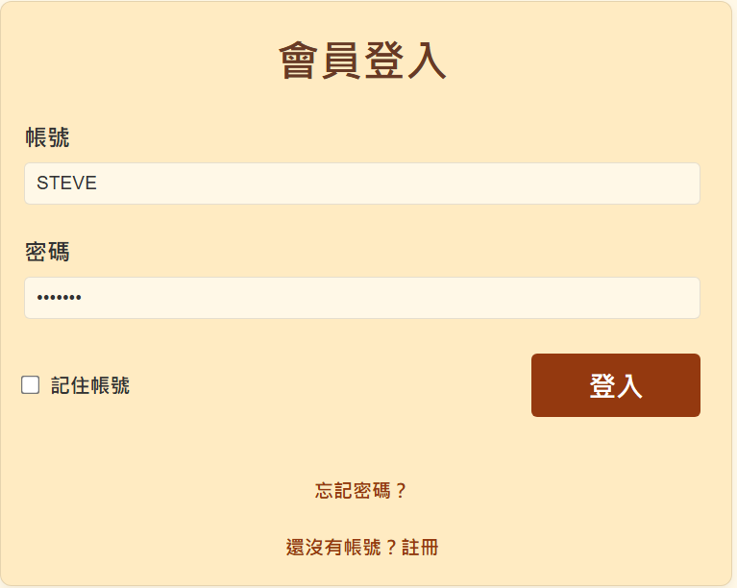
登入系統
功能簡介
此功能為會員進入平台的主要入口，提供使用者輸入帳號與密碼以進行身份驗證。 系統會檢查輸入資訊是否正確，並根據結果執行相應動作。
系統特色
介面簡潔、操作直覺。
支援帳號記憶功能，提升使用便利性。
錯誤提示即時回饋，確保安全與流暢登入體驗。
操作流程
使用者輸入帳號與密碼（例如：帳號 STEVE）。
按下「登入」按鈕後，系統驗證資料：
若帳號或密碼為空值 → 顯示警告提醒。
若驗證成功 → 導向首頁或會員中心。
若驗證失敗 → 顯示錯誤提示訊息。
提供「記住帳號」、「忘記密碼」及「註冊」等輔助功能。

Slide 14
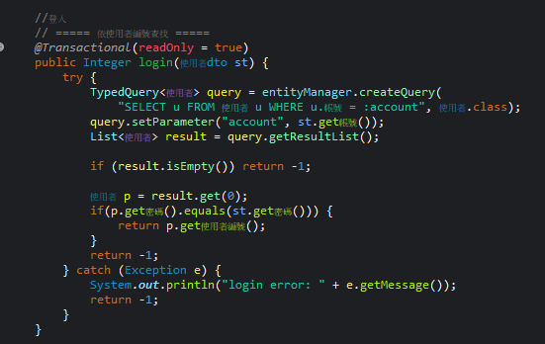
登入系統
重點流程：
以帳號 st.get帳號() 到資料庫用 JPA 查詢單一會員（SELECT u FROM 會員 u WHERE u.帳號 = :account）。
如果查無此帳號 → 回傳 -1。
若找到會員，將資料庫中的密碼 p.get密碼() 與輸入的密碼 st.get密碼() 比對：
a. 一樣 → 回傳該會員的主鍵/編號（return p. XXX，畫面上省略，但語意是回會員ID）。
b. 不同 → 回傳 -1。
4. 若過程拋出例外，也回傳 -1 並印出錯誤訊 息。

Slide 15
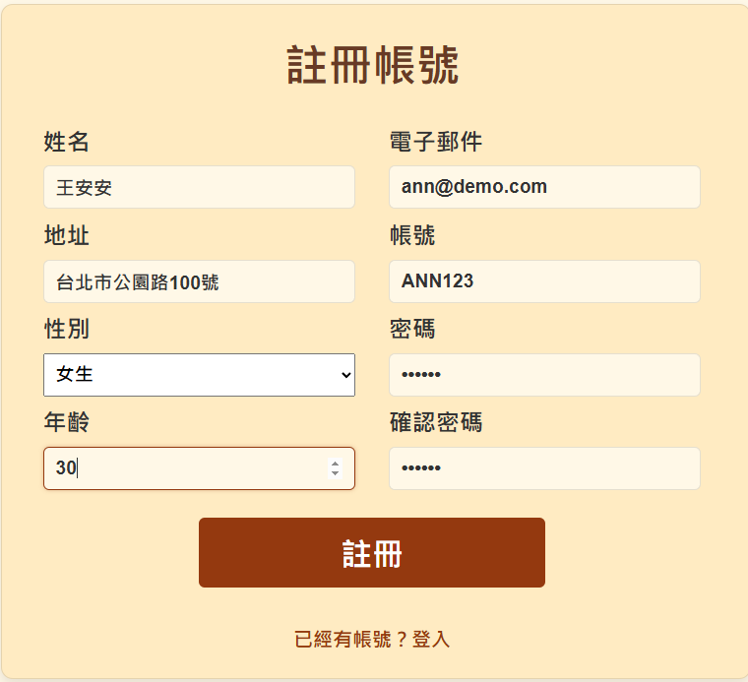
註冊系統
功能簡介
此功能提供新用戶建立專屬帳號，以便日後登入與使用平台服務。 使用者需填寫基本資料（姓名、性別、年齡、地址、電子郵件、帳號與密碼）完成註冊。 系統會自動驗證輸入內容，確保帳號唯一與資料完整。
系統特色
表單驗證即時提示，降低輸入錯誤。
保護帳號安全性，確保唯一性。
操作介面簡潔，註冊流程快速方便。
操作流程
在登入頁面點選「還沒有帳號？註冊」。
進入註冊頁面，依序輸入個人資料與登入密碼。
按下「註冊」按鈕後，系統檢查：
資料是否完整填寫。
帳號是否重複。
密碼與確認密碼是否一致。
註冊成功後，顯示歡迎訊息並導向登入頁面。

Slide 16
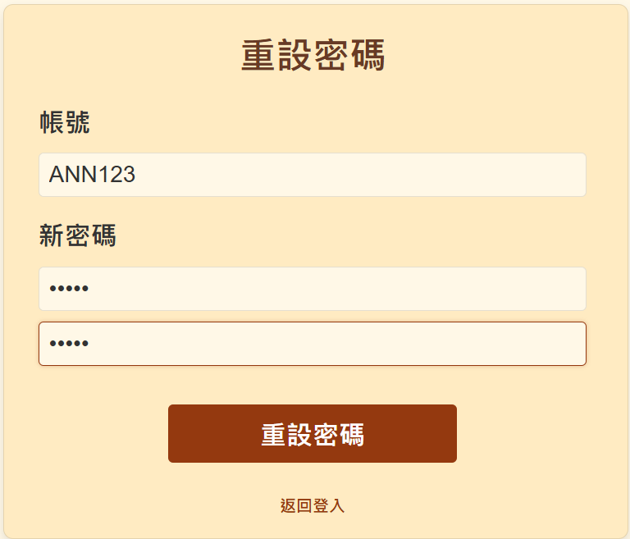
重設密碼
功能簡介
此功能提供會員在忘記密碼時，能夠快速重設登入密碼。 使用者只需輸入帳號與新密碼兩次確認，系統便會自動更新密碼並提示重設成功。
系統特色
操作流程簡單直覺，減少使用者困擾。
即時更新密碼，確保帳號安全性。
提升整體會員系統使用體驗。
操作流程
在登入頁面點選「忘記密碼」。
進入重設密碼頁面，輸入帳號與新密碼。
系統驗證成功後，顯示「密碼已重設」訊息並返回登入頁面。

Slide 17
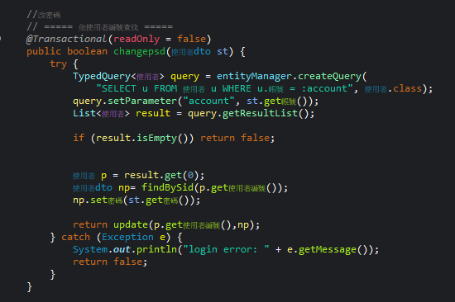
重設密碼
透過會員帳號查詢會員 → 驗證存在後 → 將新密碼更新到資料庫。
透過會員帳號找到會員 → 驗證該帳號存在 → 更新該帳號的新密碼 → 回傳是否成功。

Slide 18
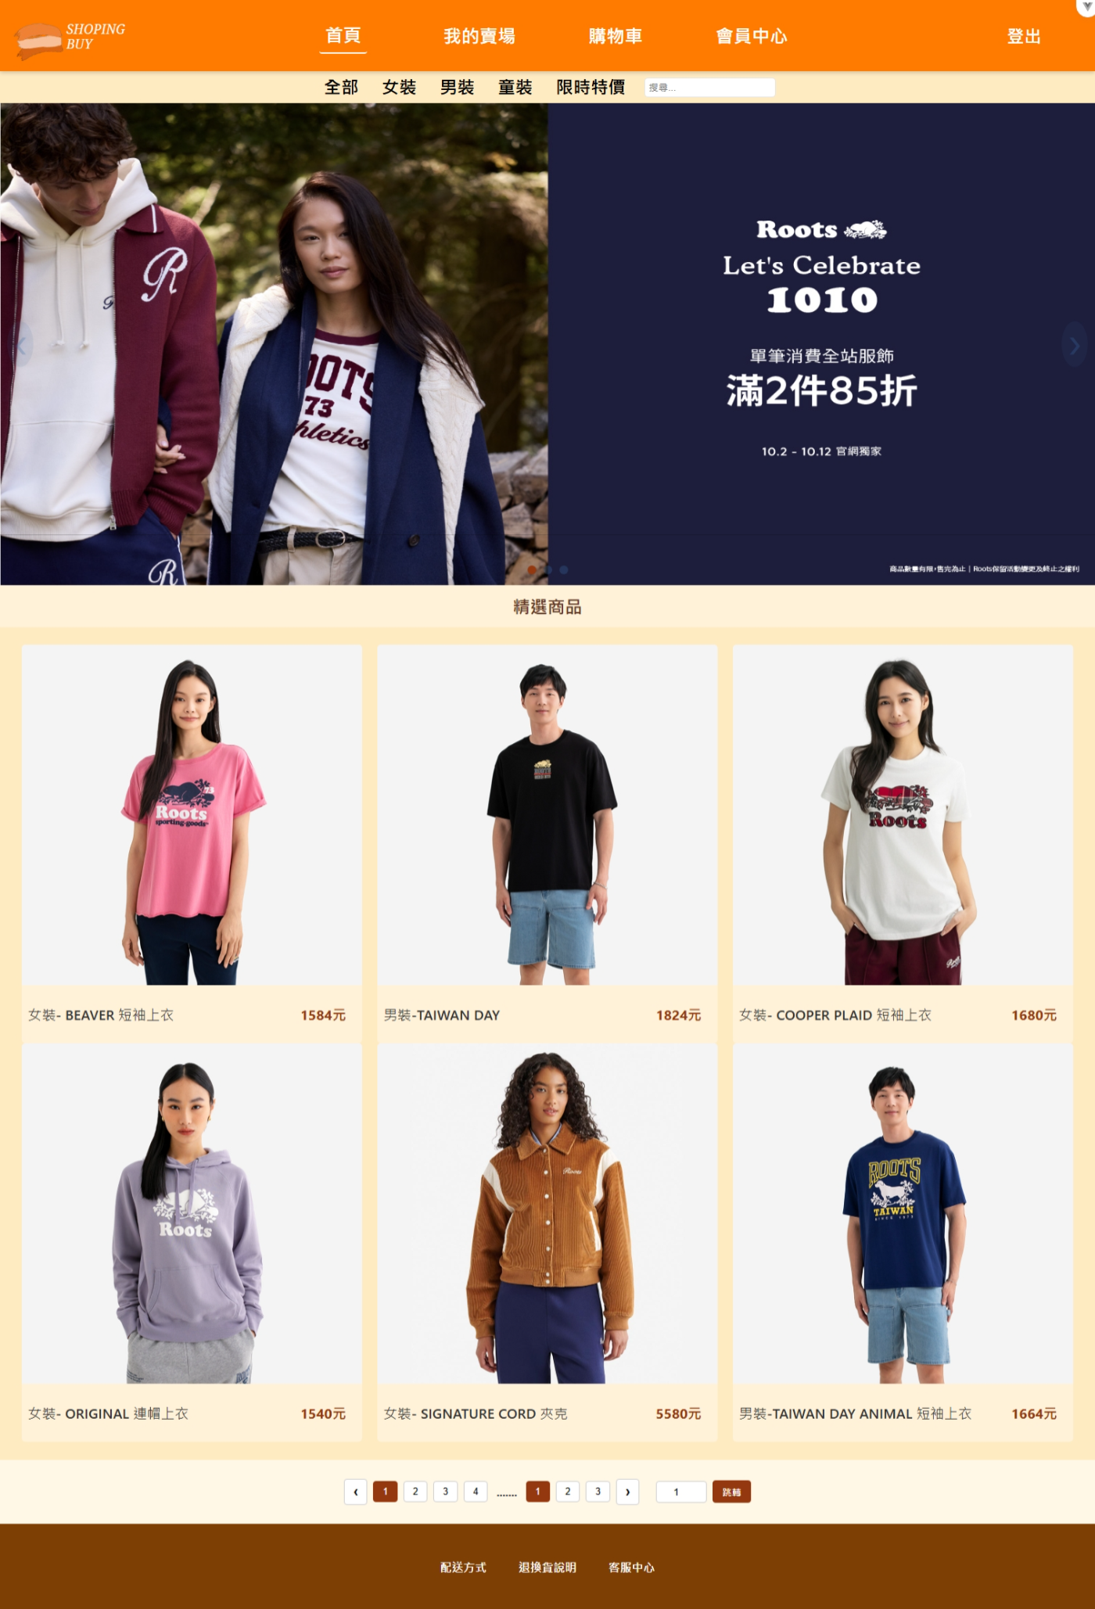
商品首頁
功能簡介
此頁面為顧客進入平台後的主要購物入口，整合商品展示、促銷活動與分類瀏覽。 首頁以清晰的版面設計呈現各類服飾商品，提供直覺化的購物體驗。
系統特色
視覺化設計：以大圖輪播呈現最新活動與優惠，吸引顧客目光。
商品分類明確：依照「男裝」、「女裝」、「配件」等分類顯示。
分頁功能：商品清單採用分頁顯示，讓頁面載入更快速、瀏覽更順暢。
快速導覽：點擊商品可立即進入詳細頁，查看顏色、尺寸與價格。
即時更新：顯示最新價格、庫存與折扣，提供即時購物資訊。

Slide 19
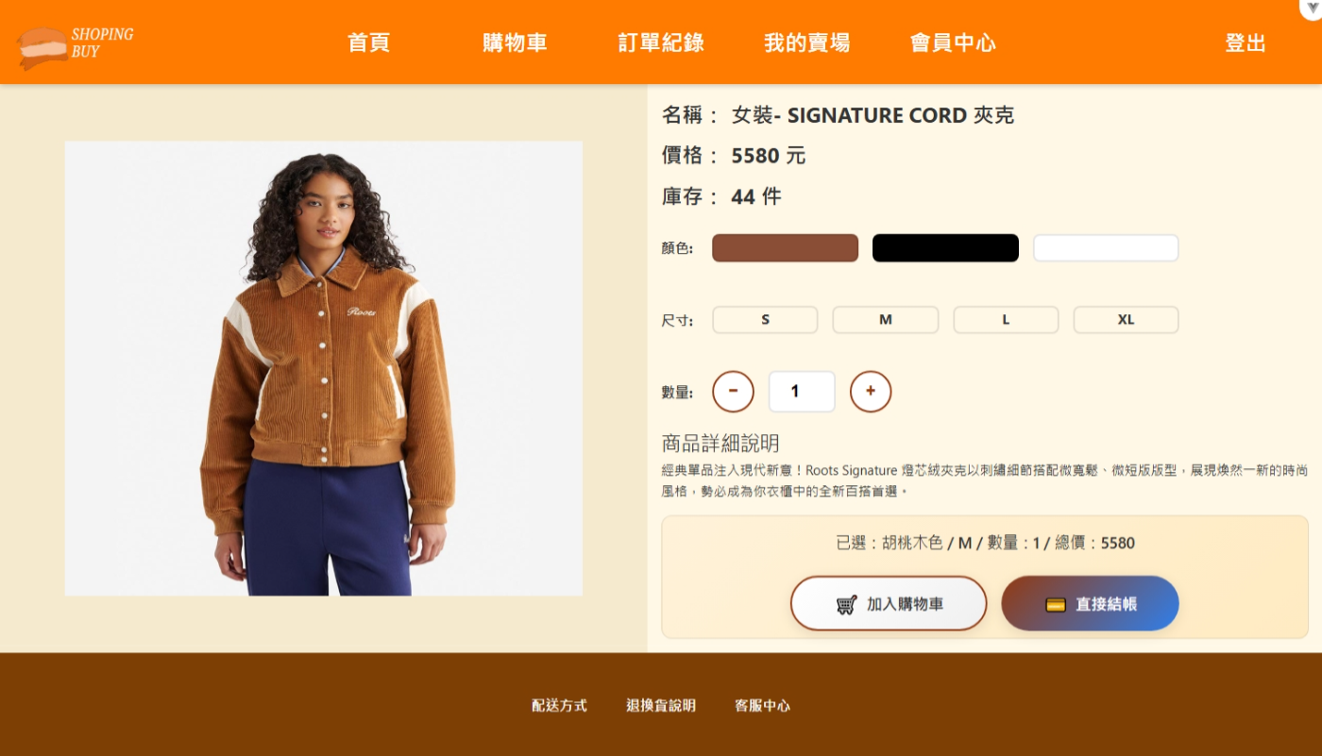
商品介紹
功能簡介
此頁面為顧客了解商品詳細資訊的主要介面。 顧客可從首頁點選任一商品進入此頁，瀏覽商品圖片、價格、顏色、尺寸與庫存資訊。 同時可調整購買數量，選擇加入購物車或直接前往結帳。
系統特色
多樣選項：支援顏色、尺寸及數量選擇，提供個人化購買體驗。
即時顯示庫存：顯示各款式剩餘數量，方便顧客掌握存貨狀況。
互動設計：點擊顏色或尺寸按鈕會即時更新顯示效果。
購買流程順暢：可選擇「加入購物車」或「立即結帳」，操作快速便利。

Slide 20
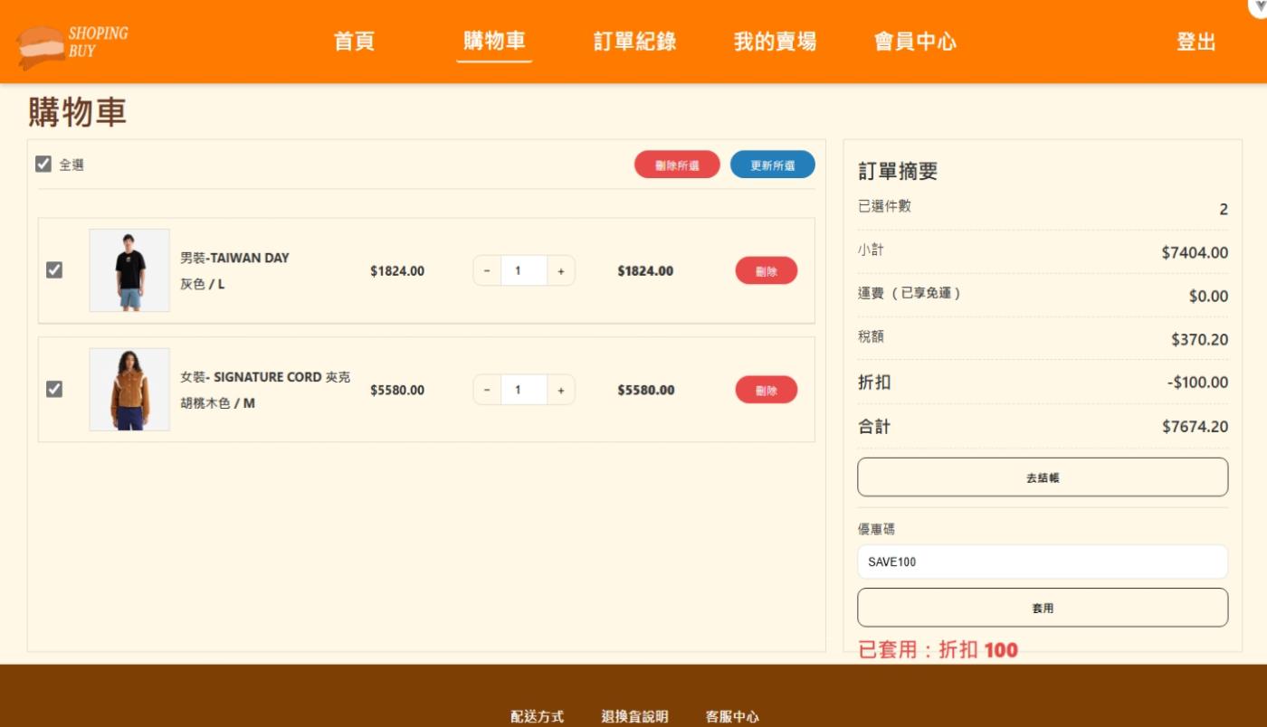
購物車管理

Slide 21
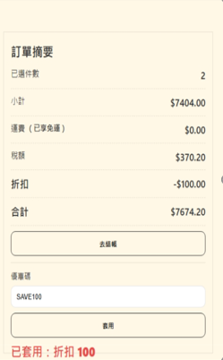
購物車管理
功能簡介：購物車管理
此頁面提供顧客檢視、編輯與管理購物清單的功能。 顧客可自由調整商品數量、刪除項目或重新選購，系統會即時計算總金額與折扣後價格。 同時支援優惠碼輸入，提供彈性折扣機制，提升購物體驗。
系統特色
即時更新金額：每當商品數量或內容變動，系統自動重新計算總價。
靈活操作：支援單筆刪除、全選刪除及數量加減功能。
優惠碼機制：顧客可輸入折扣碼（如 SAVE100）享受優惠。
結帳整合：金額確認後可直接進入結帳頁面，流程順暢便利。

Slide 22
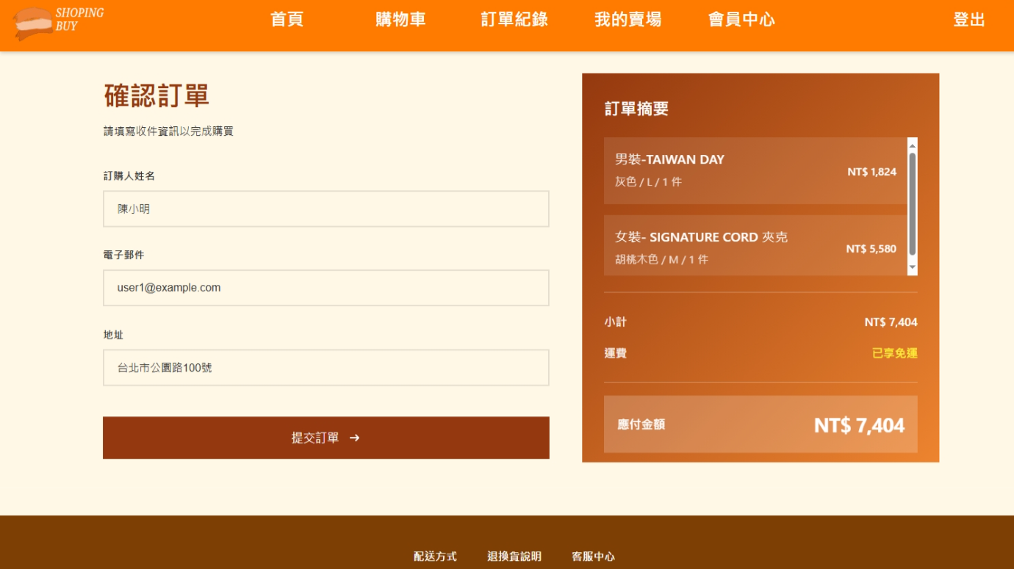
訂單結帳明細
功能簡介
此頁面為購物流程的最後階段，顧客確認購物車商品後進入結帳明細頁面。 系統會自動帶出會員資料（包含姓名、E-mail、地址），讓使用者核對資訊後送出訂單。 右側同時顯示訂單摘要，包含：
商品名稱、顏色、尺寸與數量
商品小計、運費、訂單總金額
系統特色
自動載入會員資料，縮短結帳流程。
提供即時訂單金額與運費計算。
介面清晰直覺，提升顧客購物體驗與效率。

Slide 23
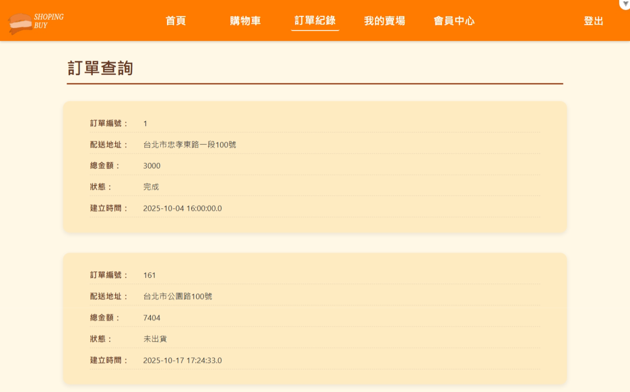
訂單記錄查詢
功能簡介
此功能提供會員查詢所有歷史訂單紀錄與出貨狀態。 使用者可隨時查看每筆訂單的詳細資訊，包括：
訂單編號、配送地址、總金額
訂單狀態（完成、未出貨等）
建立與更新時間
系統特色
讓用戶快速掌握每筆交易進度與配送情況。
資料以清單方式呈現，瀏覽清晰明瞭。
支援即時更新訂單狀態，方便買家與賣家雙方追蹤。

Slide 24
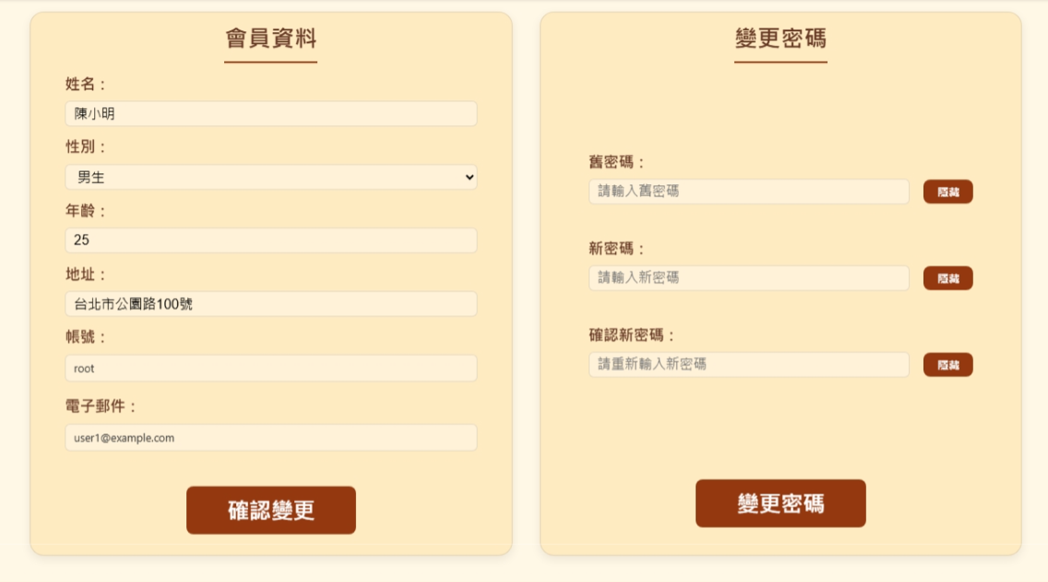
會員中心管理
功能簡介
此功能提供會員在登入後可進入「會員中心」，進行個人資料與密碼的管理與修改。 使用者可於介面中更新下列資訊：
姓名、性別、年齡、地址、帳號、電子郵件等基本資料
修改登入密碼，保障帳號安全
系統特色
分為「會員資料」與「變更密碼」兩大區塊，操作清晰明瞭。
即時驗證輸入欄位，確保資料正確性。
強化會員自主管理權限，提升系統安全與便利性。

Slide 25
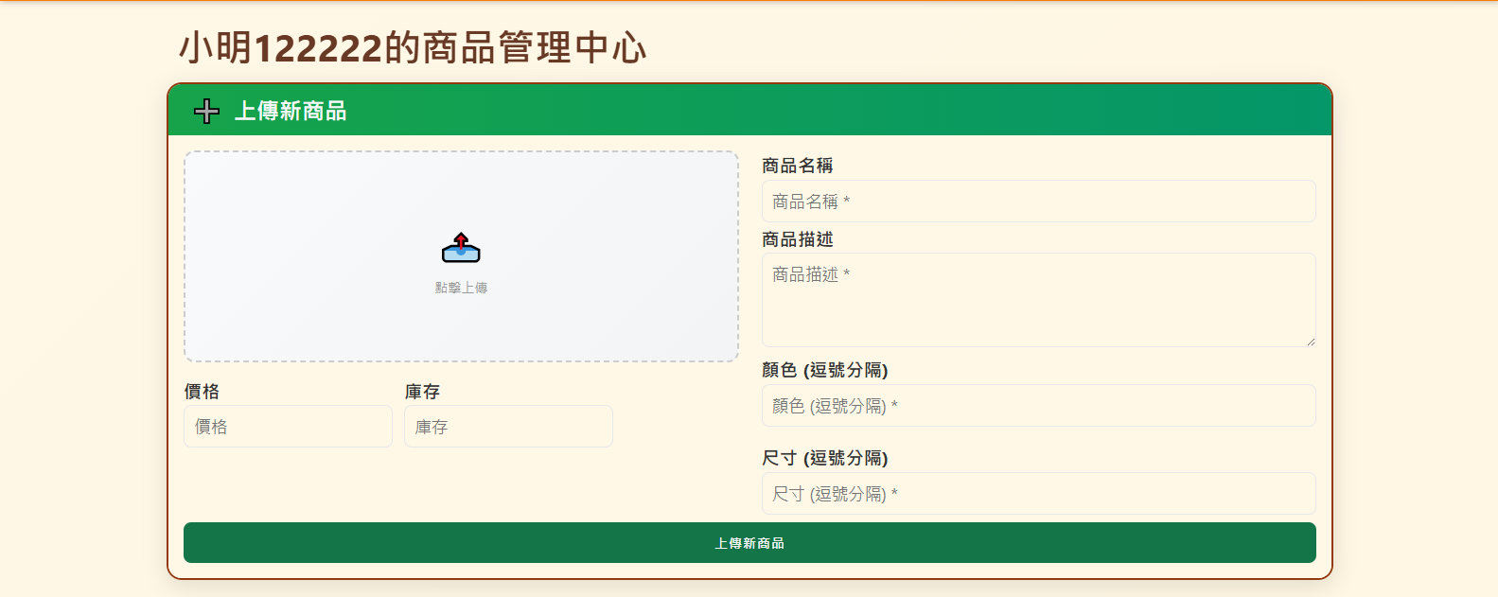
我的賣場商品上架
個人智慧服裝線上商務平台特色:
功能簡介
此功能為賣家管理介面中的核心模組，讓會員能在平台上傳並管理自有商品。 賣家可輸入商品名稱、價格、庫存、顏色、尺寸等資訊，並上傳商品圖片。 完成上架後，商品即會顯示於前台商城，供買家瀏覽與購買。
系統特色
同一帳號可同時作為買家或賣家。
提供簡潔直覺的上架流程，快速完成商品管理。
支援多項屬性輸入，方便分類與搜尋。
商品上架

Slide 26
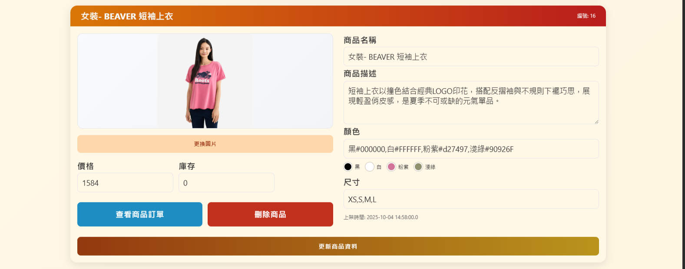
我的賣場商品更新
功能簡介
此頁面為賣家管理中心，提供已上架商品的完整資訊檢視與修改功能。 賣家可隨時查看、更新或刪除商品內容，包括：
商品名稱、描述、價格、庫存
顏色與尺寸的多樣設定
商品圖片的即時預覽與更換
商品更新
系統特色
支援即時編輯與上傳，操作介面直覺明瞭。
可彈性變更商品屬性，方便進行行銷與庫存管理。
結合圖像化介面，提升使用者上架與管理效率。

Slide 27
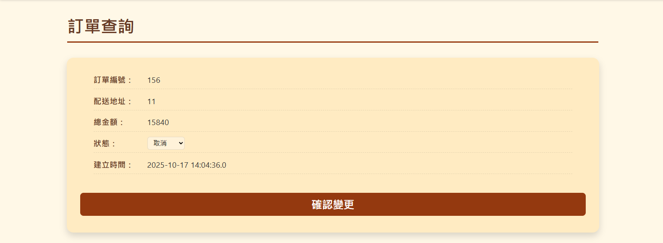
我的賣場訂單查詢
功能簡介
此功能讓賣家能快速查看並管理自己所販售商品的訂單狀態。 畫面中清楚列出每筆訂單的基本資訊，如：
訂單編號、配送地址、總金額
訂單狀態（待出貨、已出貨、完成等）
建立時間與更新時間
拍賣商品訂單查詢
系統特色
支援即時查詢與狀態修改，方便掌握出貨進度。
提供清晰的訂單資料介面，操作簡單直覺。
協助賣家快速回應顧客需求，提升服務效率。

Slide 28
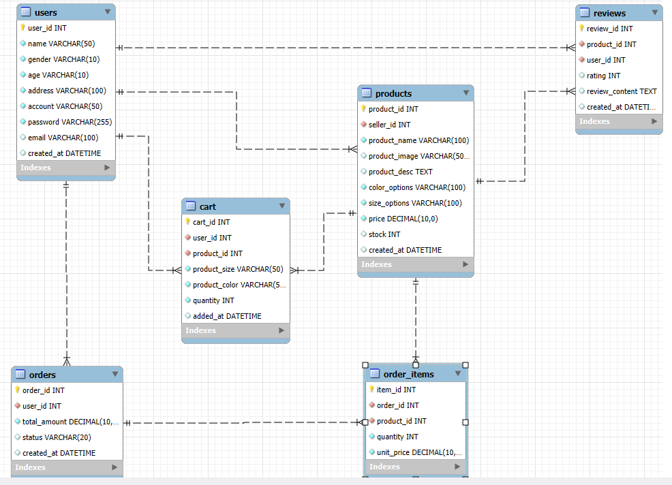
資料庫模型圖

Slide 29
資料庫模型說明
users（會員資料）：儲存會員基本資訊（帳號、密碼、姓名、信箱等）。
products（商品資料）：記錄商品名稱、價格、庫存與顏色尺寸等屬性。
cart（購物車）：暫存會員尚未結帳的商品項目。
orders（訂單主檔）：紀錄會員每次結帳的訂單資訊（總金額、狀態、建立時間）。
order_items（訂單明細）：對應訂單中的每個商品項目與數量、單價。
reviews（商品評價）：會員購買後的商品評分與文字評論。

Slide 30
前端架構說明登入
功能說明
1️⃣mode 切換功能： 使用 ref('login') 來控制頁面顯示狀態，可在「登入 / 註冊 / 重設密碼」三種模式間切換。
2️⃣帳號記憶機制： 進入頁面時 (onMounted)，自動從 localStorage 取出上次登入的帳號。
3️⃣自動填入帳號欄位： 若使用者曾勾選「記住帳號」，會自動載入並勾選記憶選項。
4️⃣強化登入體驗： 讓常用會員不需重複輸入帳號，縮短登入流程。
優點
✅ 使用者體驗佳：登入頁能自動帶出上次帳號，提高便利性。 ✅ 結構簡潔：只需透過 ref 與 localStorage 即可完成狀態保存。 ✅ 維護容易：與頁面邏輯分離，不影響主登入流程。 ✅ 安全彈性高：可配合登出時清除記錄，避免隱私問題。 ✅ 可擴充性強：未來可延伸為「記住密碼」或「自動登入」功能。
切換與帳號記憶
const mode = ref('login')
onMounted(() => {
const saved = localStorage.getItem('rememberedAccount')
if (saved) {
loginId.value = saved
remember.value = true
}
})

Slide 31
前端架構說明(登入 / 註冊 / 密碼驗證)
登入邏輯與後端串接
async function login() {
const item = { 帳號: loginId.value, 密碼: loginPassword.value }
const res = await fetch('http://localhost:8080/user/login', {
method: 'POST',
headers: { 'Content-Type': 'application/json' },
body: JSON.stringify(item)
})
const data = await res.json()
if (data >= 0) {
userStore.setUser({ id: data })
router.push({ name: 'home' })
} else alert('帳號或密碼錯誤')
}
功能說明
1️⃣資料封裝：將使用者輸入的帳號與密碼組成物件 item。
2️⃣API 請求：透過 fetch() 向後端 /user/login 發出 POST 請求。
3️⃣資料格式：使用 JSON 格式傳送帳號、密碼，並指定 Content-Type。
4️⃣登入驗證：後端回傳數值 data，若 >=0 表示驗證成功。
5️⃣狀態儲存：成功登入後呼叫 userStore.setUser() 儲存使用者資訊。
6️⃣頁面導向：登入成功自動導向首頁（router.push({ name: 'home' })）。
7️⃣錯誤提示：若帳密錯誤則彈出警示框（alert()）。
優點
✅ 與後端無縫整合：使用 RESTful API 串接伺服器，結構清晰。 ✅ 高安全性：採用 POST + JSON 傳輸，避免帳密顯示在網址列。 ✅ 即時回饋：登入結果立即顯示成功或失敗訊息。 ✅ 狀態集中管理：結合 Pinia userStore 統一管理登入狀態。 ✅ 擴充方便：可延伸為 JWT 驗證、Token 儲存或角色權限驗證系統。

Slide 32
前端架構說明註冊 / 登入/密碼驗證
功能說明:
1️⃣密碼驗證： 在送出前檢查 registerData.密碼 是否與 registerData.confirm 一致，避免使用者輸入錯誤。
2️⃣註冊請求： 透過 fetch('http://localhost:8080/user', {...}) 對後端發出註冊 API 請求。
3️⃣資料傳輸： 以 POST 方法並附上 JSON 格式的會員資料（姓名、帳號、密碼、電話、Email 等）。
4️⃣結果回饋： 註冊成功後以 alert() 顯示歡迎訊息，通知使用者註冊完成。
5️⃣流程簡潔： 全部程式僅需幾行即可完成驗證 → 傳送 → 提示，直觀明瞭。
優點
✅ 使用者防錯設計：送出前比對密碼一致性，避免無效請求。 ✅ 程式簡潔明瞭：集中在單一函式中，結構清晰、容易維護。 ✅ 後端整合良好：採用 RESTful API 架構，方便與資料庫連接。 ✅ 即時互動性高：註冊成功後立即彈出提示，提升操作回饋感。 ✅ 擴充性強：可延伸新增 Email 驗證、密碼強度檢查、表單驗證框架等功能。
註冊與登入密碼流程
async function register() {
if (registerData.密碼 !== registerData.confirm) return alert('密碼不一致')
await fetch('http://localhost:8080/user', {...})
alert(`註冊成功，歡迎 ${registerData.姓名}`)
}

Slide 33
前端架構說明重設密碼
const router = useRouter(); const uid = 1
const user = ref({}); const buf = ref({}); const pw = ref({old:'',new:'',confirm:''})
onMounted(async()=>{ const r=await fetch(`/user/${uid}`); user.value=await r.json(); buf.value={...user.value} })
async function updateUser(){ const r=await fetch(`/user/${uid}`,{method:'PUT',headers:{'Content-Type':'application/json'},body:JSON.stringify(buf.value)}); if(!r.ok)return alert('更新失敗'); alert('已更新') }
async function updatePassword(){ if(!pw.value.old||!pw.value.new||pw.value.new!==pw.value.confirm) return alert('密碼資料有誤')
const v=await fetch('/user/login',{method:'POST',headers:{'Content-Type':'application/json'},body:JSON.stringify({帳號:buf.value.帳號,密碼:pw.value.old})})
if((await v.json())<=0) return alert('舊密碼錯誤')
const r=await fetch('/user/changepsd',{method:'PUT',headers:{'Content-Type':'application/json'},body:JSON.stringify({帳號:buf.value.帳號,密碼:pw.value.new})})
if(!r.ok) return alert('密碼更新失敗'); alert('請重新登入'); router.push({name:'login'})
}
功能說明
1️⃣ 載入資料：進頁即抓 /user/{id} 帶入表單。 2️⃣ 緩衝編輯：用 buf 編輯，不動原始 user。 3️⃣ 欄位管控：帳號/Email 唯讀，性別下拉。 4️⃣ 資料更新：PUT /user/{id} 一次寫回。 5️⃣ 驗舊改新：POST /user/login 驗舊密碼 → PUT /user/changepsd。 6️⃣ 重新登入：改密碼成功導向 login。
優點
✅ 安全流程：驗舊→改新→重登。 ✅ 風險低：顯示與編輯分離（user / buf）。 ✅ 實作輕：API 邊界清楚、易除錯。 ✅ 可擴充：易加強度檢查、雙重驗證等。

Slide 34
前端架構說明商品首頁
功能說明
1️⃣透過 Fetch API 從後端動態載入商品資料。
2️⃣根據 currentPage 變化即時更新顯示內容。
3️⃣提供「上一頁／下一頁／跳頁」等互動按鈕。
4️⃣自動取得商品總頁數 totalPages，確保分頁範圍正確。
可輕鬆擴充搜尋、分類或排序功能。
優點
✅ 即時性高：頁面切換時自動重新抓取資料，使用者體驗流暢。 ✅ 模組化清楚：分頁與資料載入獨立，程式維護性強。 ✅ 效能優化：只在頁碼變動時發出請求，減少伺服器負擔。 ✅ 易整合後端：直接對接 Spring Boot / MySQL API。
商品載入與分頁
const products = ref([])
const totalPages = ref(0)
const currentPage = ref(1)
async function loadProducts() {
const res = await fetch(`http://localhost:8080/products/page/${currentPage.value-1}`)
products.value = await res.json()
}
async function loadTotalPages() {
const res = await fetch('http://localhost:8080/products/maxPage')
totalPages.value = await res.json()
}

Slide 35
前端架構說明商品首頁/分頁
功能說明
1️⃣點擊商品卡片時，會執行 addToCart(item) 方法。
2️⃣使用 Vue Router 轉跳至商品詳情頁 ( productpage)。
3️⃣透過 query 參數傳遞商品編號，後端可依此查詢完整資料。
4️⃣具體模擬「點商品 → 進入詳頁 → 加入購物車」的購物流程。
優點
✅ 導向清晰：使用者操作直覺，流程自然銜接。 ✅ 資料傳遞簡單：透過 query 傳值無須改 router 結構。 ✅ 彈性高：後續可改成用 params 或 state 方式傳遞。 ✅ 前後端連動：可直接用商品編號查詢後端資料庫。
點商品導向詳頁
const router = useRouter()
function addToCart(item) {
router.push({ name: 'productpage', query: { id: item.商品編號 } })
}

Slide 36
前端架構說明商品首頁/輪播
功能說明
1️⃣使用陣列 slides 儲存輪播圖片來源。
2️⃣利用「首尾 clone 技術」達成 無縫循環播放。
3️⃣提供左右箭頭及下方圓點切換控制。
4️⃣自動播放定時器 setInterval 實現 4.5 秒輪播切換。
5️⃣視窗大小改變時自動重新計算圖片寬度。
優點
✅ 視覺吸睛：首頁展示促銷或主打商品，吸引用戶注意。 ✅ 體驗順暢：透過 transitionend 事件完成真無縫切換。 ✅ 結構簡潔：CSS + JS 分離，易於客製化樣式。 ✅ 響應式設計：自動調整寬度，適配不同螢幕。
輪播自動播放
const slides = ref(['img11.jpg','img12.jpg','img17.jpg'])
const index = ref(1)
function nextSlide() { index.value++ }
function prevSlide() { index.value-- }

Slide 37
前端架構說明商品介紹
功能說明
1️⃣ 載入商品：依 URL id 向後端抓取 /products/{id} 商品資料。
2️⃣ 選項解析：將「顏色總類 / 尺寸總類」文字解析成可綁定的色票與尺寸陣列。
3️⃣ 數量控制：加減按鈕控制購買數量，最低為 1。
4️⃣ 即時計算：以 computed 即時顯示「價格 × 數量」的總價。
5️⃣ 加入購物車：呼叫 POST /cart，送出商品編號、顏色、尺寸、數量與會員資訊。
6️⃣ 直接結帳：加入購物車成功後，把回傳項目打包導向 shoplist 頁面。
7️⃣ 前置驗證：缺少顏色、尺寸、數量或超過庫存時即時提醒用戶。
優點
✅ 結構精簡：僅約 20 行即可完成核心購物邏輯。 ✅ 可重用性高：add(kind) 一函式同時支援購物車與結帳兩種情境。 ✅ 資料即時性強：computed 自動計算總價，避免重複操作。 ✅ 易擴充：未來可直接整合後端庫存驗證與 JWT 登入檢查。
const route = useRoute(), router = useRouter(), uid = useUserStore().id
const product = ref({}), color = ref(''), size = ref(''), qty = ref(1)
const total = computed(() => (product.value.價格 || 0) * qty.value)
onMounted(async () => {
const res = await fetch(`http://localhost:8080/products/${route.query.id}`)
product.value = await res.json()
})
async function add(kind) {
if (!color.value || !size.value) return alert('請選擇完整選項')
const body = { 商品編號: product.value.商品編號, 使用者編號: uid, 數量: qty.value, 商品顏色: color.value, 商品大小: size.value }
const res = await fetch('http://localhost:8080/cart', {
method: 'POST', headers: { 'Content-Type': 'application/json' }, body: JSON.stringify(body)
})
if (kind === 'buy') router.push({ name: 'shoplist' })
else alert('已加入購物車')
}

Slide 38
前端架構說明購物車
const router = useRouter(), items = ref([])
載入購物車
onMounted(async () => {
const r = await fetch('http://localhost:8080/cart/user/1')
items.value = (await r.json()).filter(i=>i.狀態==0).map(i=>({...i, selected:false}))
})
const selected = computed(()=>items.value.filter(i=>i.selected))
const subtotal = computed(()=>selected.value.reduce((s,i)=>s+i.價格*i.數量,0))
計算金額
const shipping = computed(()=>subtotal.value>=3000?0:100)
const total = computed(()=>subtotal.value+shipping.value)
功能操作
const inc = i=>i.數量++ , dec = i=>i.數量=Math.max(1,i.數量-1)
async function del(id){ items.value = items.value.filter(i=>i.購物車編號!==id); await fetch(`/cart/${id}`,{method:'DELETE'}) }
function checkout(){
const data = encodeURIComponent(JSON.stringify({items:selected.value}))
router.push({name:'shoplist',query:{items:data}})
}
功能說明
1️⃣ 載入購物車：向後端抓取使用者購物資料 2️⃣ 勾選與全選：使用者可一次選取或全部清空 3️⃣ 數量調整：加減數量即時更新小計 4️⃣ 金額計算：自動計算小計＋運費（滿 3000 免運） 5️⃣ 刪除商品：支援單筆或多筆刪除 6️⃣ 前往結帳：勾選後將商品打包帶入結帳頁
優點
✅ 介面直覺、即時回饋（無需重整） ✅ 後端同步安全穩定 ✅ 模組化結構，方便整合優惠碼與折扣 ✅ 簡潔邏輯，PPT 一頁即可呈現

Slide 39
前端架構說明訂單結帳明細
功能說明
1️⃣ 自動載入購物資料：從 URL 解析 items 陣列。 2️⃣ 金額即時計算：動態計算小計、運費、總額。 3️⃣ 表單驗證：姓名、信箱、地址缺一即提示。 4️⃣ 訂單建立：POST /list 將每筆商品送出後端。 5️⃣ 導回首頁：成功送出後顯示提示並返回首頁。
優點
✅ 程式僅十多行，結構清晰易懂。 ✅ 自動運算與驗證，減少錯誤提交。 ✅ API 簡潔，方便後端串接與擴充。 ✅ 適合展示於結帳流程與訂單範例頁。
const route = useRoute(), router = useRouter()
const buyer = ref({ 姓名:'', 電子郵件:'', 地址:'' })
const state = reactive({ items: JSON.parse(decodeURIComponent(route.query.items)).items })
const subtotal = computed(()=>state.items.reduce((s,i)=>s+i.價格*i.數量,0))
const shipping = computed(()=>subtotal.value>=3000?0:100)
const total = computed(()=>subtotal.value+shipping.value)
async function submitOrder(){
if(!buyer.value.姓名||!buyer.value.電子郵件||!buyer.value.地址)return alert('資料不完整')
for(const i of state.items){
await fetch('/list',{method:'POST',body:JSON.stringify({使用者編號:1,商品編號:i.商品編號,總金額:total.value})})
}
alert('訂單送出成功'); router.push('/home')
}

Slide 40
前端架構說明訂單記錄查詢頁面
功能說明（會員訂單查詢）
1️⃣會員身份載入： 透過 useUserStore() 取得目前登入會員的 id，確保只顯示該會員的資料。
2️⃣自動查詢訂單： 在畫面載入 (onMounted) 時，自動執行 loadOrders() 讀取會員訂單。
3️⃣後端 API 串接：以 fetch('http://localhost:8080/list/user/{id}') 呼叫後端取得會員歷史訂單。
4️⃣動態綁定資料： 透過 ref([]) 綁定 orders 陣列，查詢結果即時更新畫面。
5️⃣程式簡潔高效： 僅需數行即可完成會員訂單查詢邏輯，清楚直觀。
優點
✅ 自動化流程：進入頁面即自動載入訂單，無須手動點擊查詢。 ✅ 會員專屬查詢：以登入 ID 限制查詢範圍，保障資料隱私。 ✅ 高擴充性：後端 API 可延伸支援查詢狀態、日期篩選等功能。 ✅ 資料雙向綁定：資料更新後畫面即時反映，無需重新整理。 ✅ 結構清晰：前端邏輯單純，易於與後端控制器整合。
<script setup>
import { ref, onMounted } from 'vue'
import { useUserStore } from '@/stores/user'
const userStore = useUserStore()
const myuser = ref(userStore.id || 1)
const orders = ref([])
async function loadOrders() {
const res = await fetch(`http://localhost:8080/list/user/${myuser.value}`)
orders.value = await res.json()
}
onMounted(loadOrders)
</script>

Slide 41
前端架構說明我的賣場
const newProduct = reactive({ name:'',desc:'',colors:'',sizes:'',price:null,stock:null,file:null,preview:null })
function handleFile(e,t){ const f=e.target.files?.[0]; if(!f) return
if(t.preview) URL.revokeObjectURL(t.preview); t.file=f; t.preview=URL.createObjectURL(f) }
function createNew(){
if(!valid(newProduct,true)) return
const p={ ...newProduct, id:Date.now(), uploadTime:new Date().toLocaleString(), file:null, preview:null }
products.value=[p, ...products.value]; Object.assign(newProduct,{name:'',desc:'',colors:'',sizes:'',price:null,stock:null,file:null,preview:null})
功能說明
1️⃣ 上傳新商品：圖片選取後即時預覽，並輸入名稱、價格、庫存。 2️⃣ 點擊「上傳新商品」→ 驗證資料後即時加入清單。 3️⃣ 新增商品自動生成編號與上架時間。
優點
✅ 操作簡單：圖片上傳即預覽、所見即所得。 ✅ 即時回饋：上傳後立即顯示於清單頂端。 ✅ 程式精簡：僅 10 行即可完成上傳流程。 ✅ 可擴充性高：未來可直接串接後端 API 上傳檔案。

Slide 42
前端架構說明(我的賣場)
功能說明
1️⃣載入清單：products 由後端取得並呈現每筆商品卡片。
2️⃣卡片內即時編輯：可直接修改描述／顏色／尺寸／價格／庫存。
3️⃣更換圖片：changeImage → handleFile，選檔後立即預覽新圖。
4️⃣更新送出：update(p) 先經 valid() 驗證，再清空 file/preview，顯示成功提示。
5️⃣破圖處理：onImgErr 隱藏失敗圖片，避免版面崩壞。
6️⃣串接落點（備註）：PUT /products/{id} 更新文字欄位；PATCH /products/{id}/image 更新圖片。
優點
✅ 一頁完成多商品維護：卡片化管理，操作流程短。
✅ 即改即見：雙向綁定，畫面與資料同步，降低切換成本。
✅ 前端先把關：必填與數值驗證，減少後端無效請求。
✅ 資源友善：更新後清理 file/preview，避免記憶體與 URL 堆積。
✅ 穩定介面：破圖自動隱藏，不影響使用者觀感。
✅ 易於擴充與維護：更新與換圖職責分離（PUT vs PATCH），與後端分工清楚。
const products = ref([]) // 實務由後端載入
const changeImage = (e,p)=> handleFile(e,p)
function update(p){
if(!valid(p)) return
p.file=null; p.preview=null; alert(`已更新：${p.name} #${p.id}`)
}
const onImgErr = e => e.target.style.display='none'

Slide 43
前端架構說明我的賣場
功能說明
1️⃣ 資料驗證（valid）： 檢查商品名稱、描述、顏色、尺寸、價格與庫存等欄位是否為空。
2️⃣ 新增驗證圖片必填： 當為新增商品 (isNew=true) 時，若未上傳圖片會提示警告。
3️⃣ 數值範圍檢查： 確保價格與庫存皆大於等於 0，防止異常資料進入系統。
4️⃣ 顏色字串解析（parseColors）： 將「顏色名稱＋#色碼」文字轉換為可視化的顏色陣列資料，方便在前端顯示。
優點
✅ 資料完整性高：在送出前先檢查欄位與格式，降低後端錯誤率。 ✅ 彈性架構：驗證與解析可重複使用於「新增」與「編輯」功能。 ✅ 提升使用體驗：顏色即時轉換為顏色點顯示，視覺化更直觀。 ✅ 簡潔易維護：以兩個函式集中管理驗證邏輯，結構清晰明瞭。 ✅ 可擴充性強：未來若新增欄位，只需修改驗證清單即可延伸支援。
function valid(p,isNew=false){
if(isNew && !p.file) return alert('請選擇圖片'), false
for(const k of ['name','desc','colors','sizes','price','stock']){
const v=p[k]; if(v==null||v===''||(typeof v==='number'&&isNaN(v))) return alert(`【${k}】不可空`),false }
return p.price>=0 && p.stock>=0 || (alert('價格/庫存不可<0'), false)
}
const parseColors = s => !s?[]:s.split(',').map(x=>{const[a,b='']=x.split('#');return{ name:a.trim(), hex:'#'+b.trim()||'#000000' }})

Slide 44
後端架構說明
使用 Spring Boot 框架建構 RESTful API 。
控制層(Controller) ：處理前端請求。
模型層 (Model) ：定義資料結構。
資料存取層(Repository) :連接資料庫。
使用 JWT 驗證用戶身份。
資料庫：儲存使用者、商品與訂單明細資料。

Slide 45
後端架構說明使用者controller
主要功能
本控制器負責處理「使用者」相關的所有後端請求（RESTful API），包含查詢、新增、修改、刪除、登入與密碼重設等功能。 透過 @RestController 與 @RequestMapping("/user") 設定，所有以 /user 開頭的請求都會由此類別負責處理。
系統架構角色
Controller 層：負責接收 HTTP 請求與回應。
DAO 層 (使用者dao)：負責與資料庫進行資料操作。
DTO 層 (使用者dto)：負責資料傳遞，封裝使用者的屬性。
Model 層 (model 資料夾)：定義資料庫對應的實體結構。
程式優點
RESTful API 設計清晰：採用標準 HTTP 方法（GET/POST/PUT/DELETE）對應 CRUD。
模組化結構：Controller、DAO、DTO、Model 各層分工明確，維護性高。
使用 ResponseEntity 統一回應格式：方便控制 HTTP 狀態與內容。
容易擴充：可直接增加新端點（例如 /user/search）以支援更多功能。
支援 JSON 格式傳遞：與前端 Vue 或 React 系統整合方便。

Slide 46
後端架構說明商品controller
此控制器為 Spring Boot RESTful API 的一部分，負責管理商品資料（CRUD 與分頁查詢），主要與前端進行資料交換，透過 商品dao 操作資料庫。
技術重點
使用 @RestController 提供 RESTful API 服務。
透過 @Autowired 注入 商品dao，負責資料庫 CRUD 操作。
採用 ResponseEntity 回應 HTTP 狀態碼（例如 200 OK、404 Not Found）。
支援 分頁查詢（getProducts()）與 最大頁數計算（getMaxPage()）。
資料傳輸使用 商品dto（Data Transfer Object），確保前後端資料格式一致。
優點
結構清晰：符合 MVC 架構，Controller 僅負責流程控制與回應。
彈性擴充：支援分頁、排序、條件查詢，可輕易擴增 API 功能。
錯誤處理完善：透過 ResponseEntity 明確回應成功與失敗狀態。
與前端高度整合：適合前後端分離架構（例如 Vue3 / React）。

Slide 47
後端架構說明購物車controller
此控制器為 Spring Boot RESTful API 模組的一部分，負責處理 購物車（Cart） 的所有資料操作，讓前端（如 Vue3 網頁）能即時存取、修改或刪除購物車項目。 它透過注入的 購物車dao 與資料庫互動，實現完整的 CRUD 功能。 技術重點
@RestController：建立 RESTful 介面，回傳 JSON 結構資料。
@Autowired：注入 購物車dao，用於操作資料庫。
ResponseEntity：統一回傳結果與狀態碼（200 OK, 404 Not Found, 400 Bad Request）。
購物車dto：用於前後端資料交換的 Data Transfer Object。
條件查詢支援：可依「使用者編號」篩選該用戶的購物車資料。

Slide 48
後端架構說明購物車controller
優點與設計特色
1️⃣ 結構明確 採用標準 MVC 架構，Controller 專注於 API 控制流程。
2️⃣ CRUD 功能完整 支援新增、查詢、更新、刪除，能應付各種購物流程操作。
3️⃣ 易於前後端整合 可直接搭配前端（Vue3、React）透過 fetch 或 axios 呼叫。
4️⃣ 錯誤回應明確 透過 ResponseEntity 區分正常與異常狀態（例如查無資料時回傳 404）。
5️⃣ 彈性擴充 後續可增加條件篩選（例如商品分類、數量上限、使用者登入狀態等）。
範例應用情境
🛒 加入購物車：使用 POST /cart 將商品加入會員購物車。
👤 查詢個人購物車：登入後呼叫 GET /cart/user/{使用者編號} 顯示清單。
✏️ 修改數量：前端調整購買數量時呼叫 PUT /cart/{購物車編號}。
❌ 刪除商品：使用 DELETE /cart/{購物車編號} 移除指定商品。

Slide 49
後端架構說明訂單controller
此控制器為 Spring Boot RESTful API 的一部分，主要負責「訂單（Order）」資料的管理與操作，提供前端應用（如購物車結帳或訂單查詢頁）存取訂單資訊的介面。
技術重點
使用 @RestController 建立 RESTful API。
採用 @Autowired 注入 訂單dao，負責與資料庫互動。
以 ResponseEntity 處理回應，清楚表示成功或錯誤狀態（如 200 OK、404 Not Found）。
使用 訂單dto（Data Transfer Object）作為資料交換格式，確保前後端一致性。
支援依「訂單編號」與「使用者編號」雙向查詢。

Slide 50
後端架構說明訂單controller
優點分析
1.結構明確： Controller 專責接收請求與回傳結果，DAO 處理資料存取，符合 MVC 架構。
2.彈性查詢： 可依不同條件（訂單編號、使用者）快速查找資料。
3.API 規劃清晰： 各路徑依資源命名（/list、/list/user/{id}），易懂且方便前端串接。
4. 完整 CRUD 支援： 涵蓋新增、查詢、更新、刪除，能完整管理訂單生命週期。
5.前後端整合佳： 適合 Vue3 / React 前端透過 Axios 或 Fetch 直接呼叫。
範例應用情境
🛒 結帳建立訂單：前端在購物車按下「結帳」後，呼叫 POST /list 新增訂單。
👤 會員訂單查詢：登入後顯示「我的訂單」，呼叫 GET /list/user/{使用者編號}。
🧾 後台管理訂單：管理者可用 GET /list 或 DELETE /list/{訂單編號} 進行維護。

Slide 51
結論
本專案透過系統化的設計與模組化開發，成功實現主要功能並優化使用體驗。 在開發過程中，我們整合前後端技術、資料庫設計與使用者介面，達成流暢的操作流程。 未來將持續改進系統效能與介面設計，朝向更智慧化與商業化的方向發展。

Slide 52
組員分工: 💖翁嘉卿:(前端)DEMO頁面設計,PPT 💖郭玟君:(前端)DEMO頁面設計,PPT總整理 💖賴尚志:(前端)DEMO頁面設計,程式串接 💖林冠志:(後端)前端頁面美化排版,資料串接,後端資料架構設計,上台報告
參考資料與圖片來源:
圖片來源: Roots網站
專案啟發與參考:蝦皮購物網,京東購物網,Roots購物網
協助工具:ChatGPT,GitHUB

Slide 53


